Slide 1
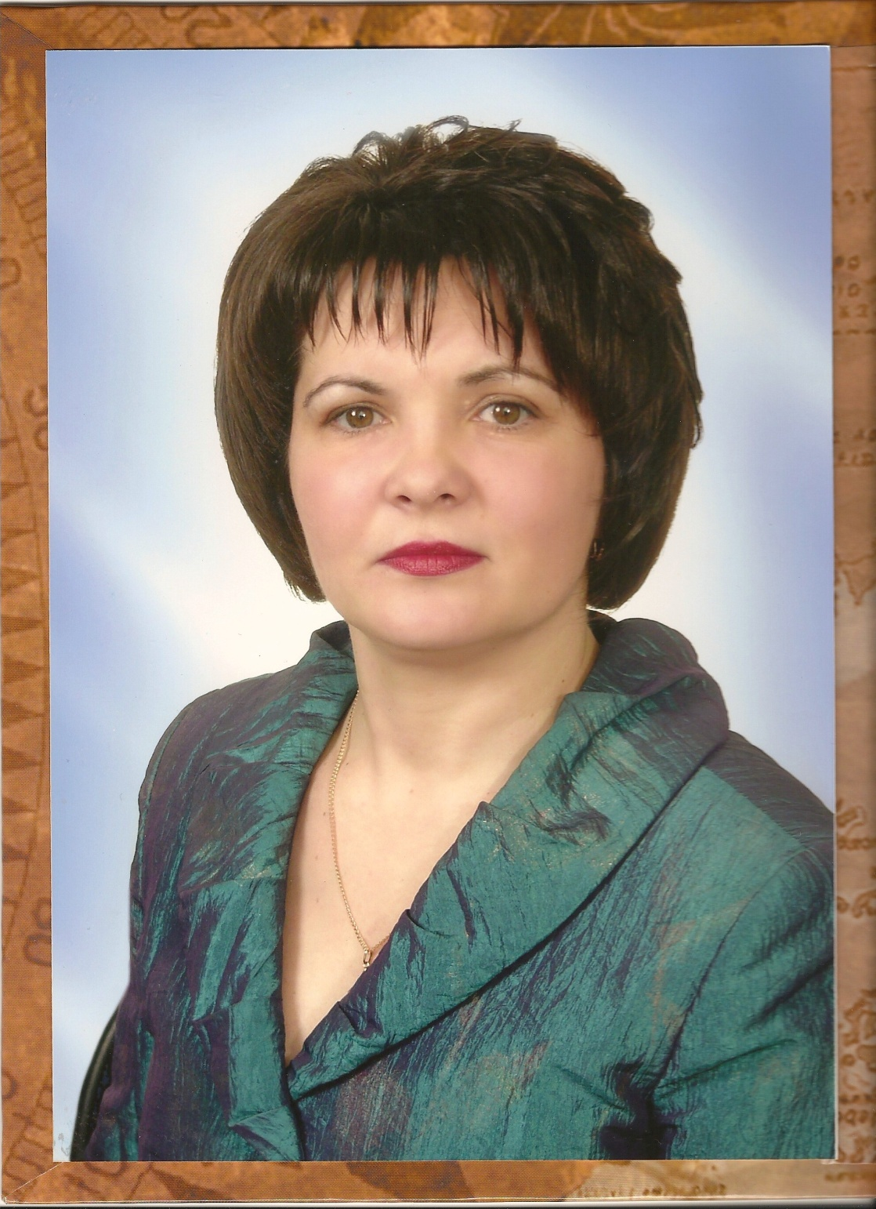
Публичная презентация результатов педагогической деятельности и инновационной работы.
Мушта Валентина Ивановна,
учитель русского языка и литературы высшей квали-фикационной категории Бутурли-новской средней общеобразо-вательной школы №4.
Стаж работы – 18 лет.
Принципы педагогической дея-тельности: постоянное само-образование, совершенствование интеллектуальных способностей, педагогических методов, исполь-зование современных технологий.

Slide 2
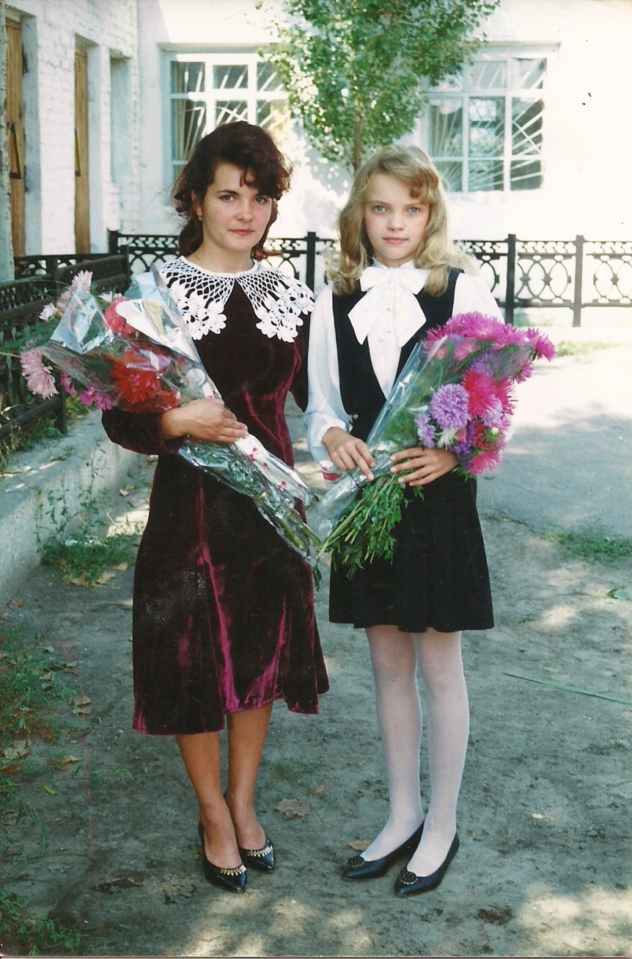
Начало педагогической деятельности
С 1989 года по 1994 училась в Борисоглебском педагогическом институте филологического факультета дневного очного отделения .
Начало педагогической деятель-ности – 26 августа 1994 года в СОШ№4 и по настоящее время.
Моя педагогическая концепция связана с требованиями стандарта полного общего образования. Данная концепция основывается на стремлении формировать положи-тельную мотивацию обучения. Цели обучения требуют от учителя высо-ких профессиональных качеств, не-устанного творческого поиска, взаи-модействия с коллегами, родите-лями, использование различных возможностей.

Slide 3
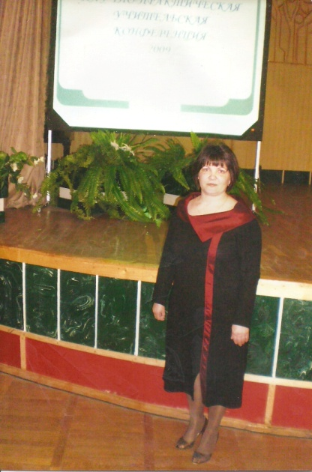
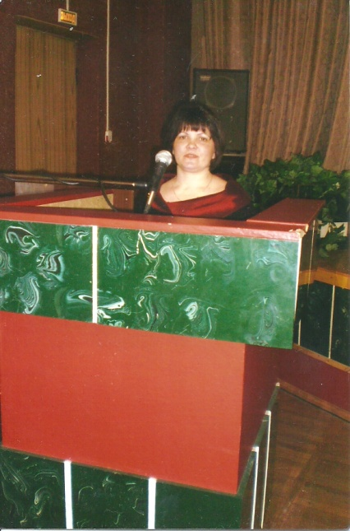
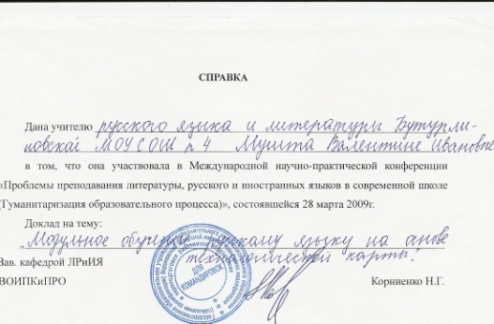
Методическая работа
Неоднократно участвовала в Международных научно-практических конференциях по предмету на базе ВОИПК и ПРО, имею печатные работы по следующим темам:
- «Модульное обучение русскому языку на основе технологической карты» 2009г.
- «Активные формы работы на уроках русского языка» 2012г.
- «Инновационные технологии в учебной деятельности» 2012г.
2. С 2008 по 2010 год работала в классе гуманитарного профиля. Разработаны рабочие программы по курсу русский язык «Качества хорошей речи», по литературе - «От слова к тексту».
Провела открытый урок на окружном семинаре по русскому языку «Сравнительная степень прилагательных», подготовила урок-презентацию «Образ Владимира Дубровского».
2011-2012 год работаю в 5 «А» классе с углубленным изучением русского языка по программе В.В. Бабайцевой, разработана рабочая программа по этому курсу.

Slide 4
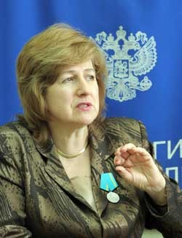
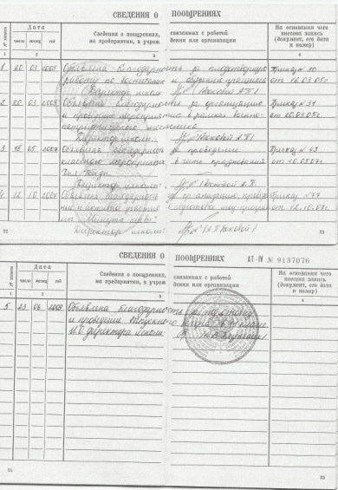
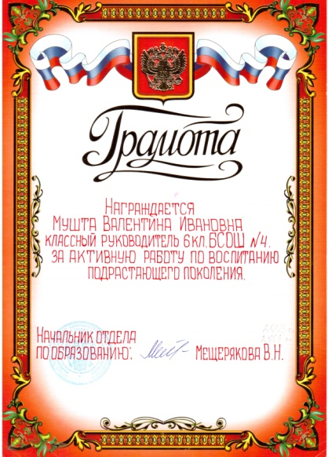
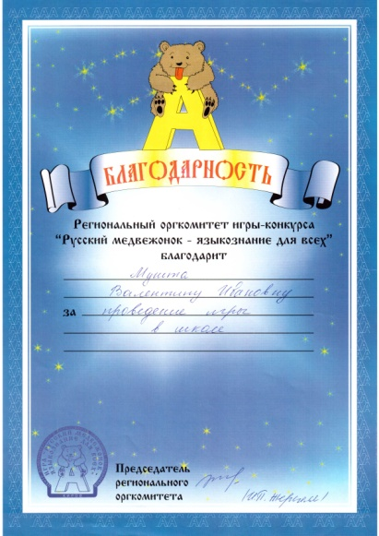
В декабре 2011 года проходила дистанционные курсы по предмету, на которых защитила проектную работу на тему: «Сравнительный анализ учебно-методического комплекса. Изучение синтаксиса в основной школе»
От Загоровской
От кого: Загоровская ВОИПК и ПРО <edudozagorowskaj@mail.ru>
Кому: валентина мушта <valentina_mushta@mail.ru>
8 декабря 2011, 16:26
Уважаемая Валентина Ивановна!
Вы подготовили отличный реферат и просто великолепную презентацию. Спасибо.
Посылаю отзыв на реферат.
Выполненный В.И.Мушта реферат "Изучение синтаксиса в основной школе" представляет собой содержательную, глубокую и творческую работу, характеризующуюся высоким учебно-методическим уровнем. Материалы реферата и презентации свидетельствуют о хорошей общеметодической подготовке учителя и его высоком профессиональном уровне. Отдельно следует отметить высокое качество презентации (как по содержанию, так и по технической стороне исполнения). Замечаний нет никаких. Зачет.
Профессор О.В.Загоровская
Мои достижения:
оп003

Slide 5
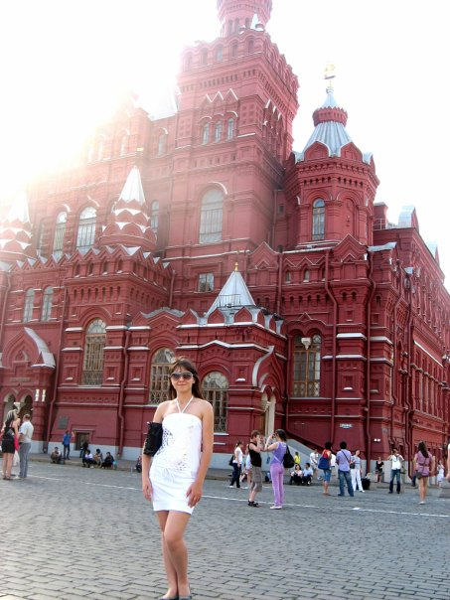
Итогами своей деятельности считаю хорошие и отличные результаты:
-на аттестации выпускников по русскому языку (ГИА – рейтинг 4,4); результаты ЕГЭ с максимальным баллом – 81 (Кравцов Роман 2011г., Чаркин Игорь 2010г., Васильева Юлия 2010г.)
-первые места на школьных, районных и окружных олимпиадах по русскому языку и литературе, участие в областных олимпиадах (Карпова Ирина 2009г., 2010г.); региональные победители в Международной лингвистической игре «Русский медвежонок» (Якименко Екатерина 2007г.)
победители районных конкурсов творческих работ в различных номинациях (стихи собственного сочинения, презентации, электронные журналы, сочинения, проектные работы).
выпускники с золотыми и серебряными медалями «За особые успехи в учении» (Якименко Екатерина 2010г., Карпова Ирина 2010г., Сватеева Ирина 2011г., Запорожец Ирина 2011г.)
Якименко Екатерина – участница Бала выпускников в Москве в 2010 году, региональный победитель Международной игры «Русский медвежонок».

Slide 6
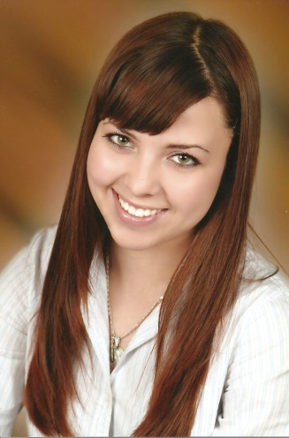
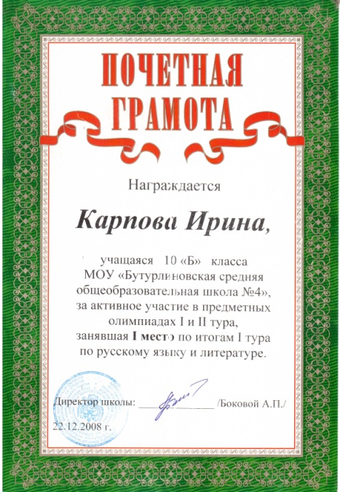
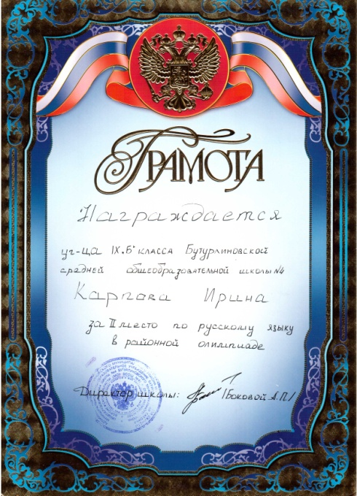
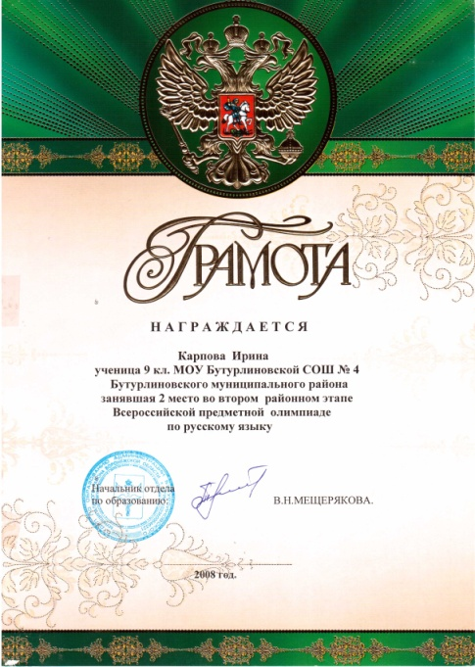
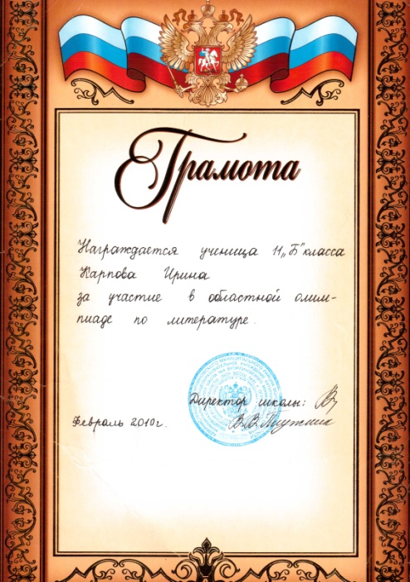
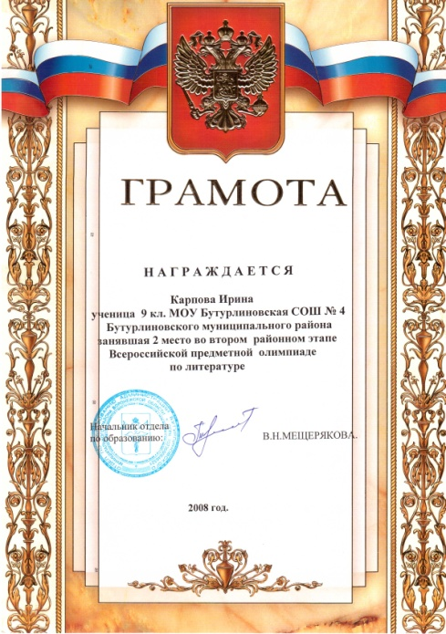
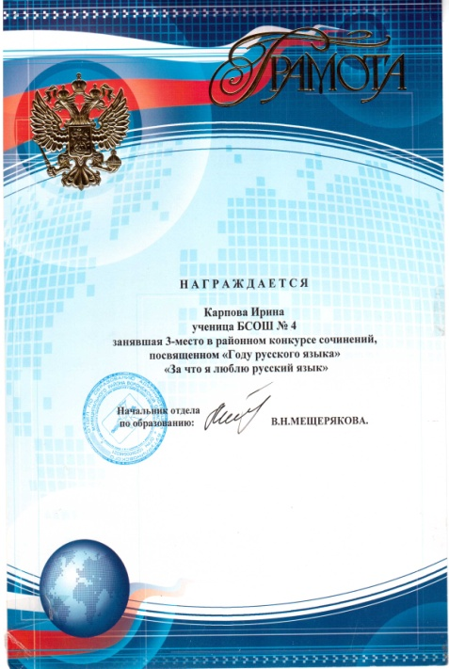
Успех ученика – достижение учителя
Карпова Ирина, выпускница 2009-2010 года

Slide 7
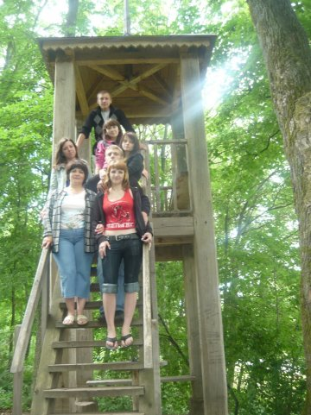
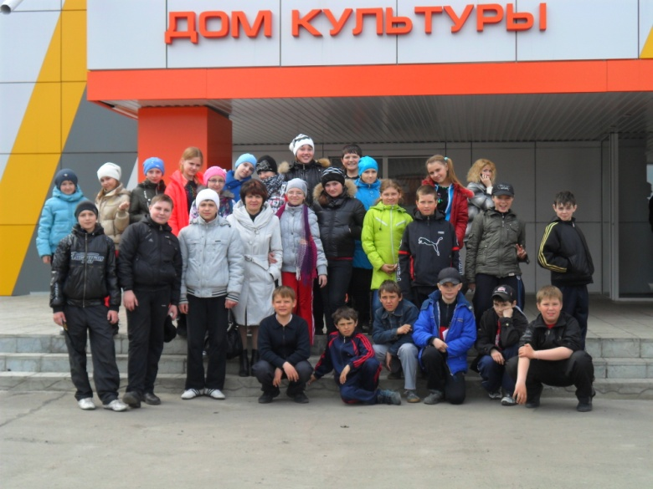
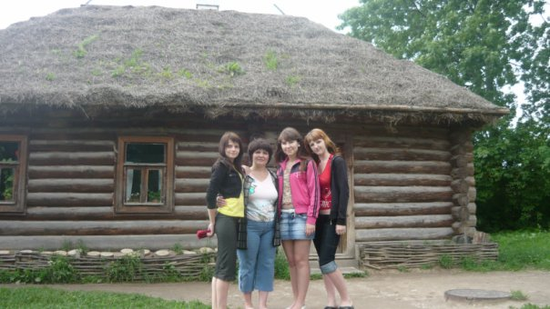
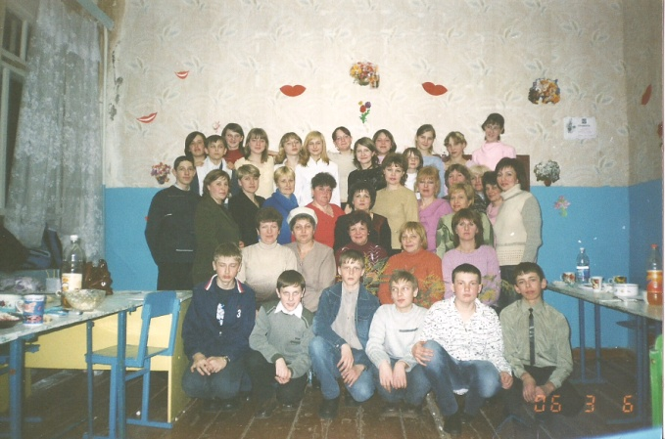
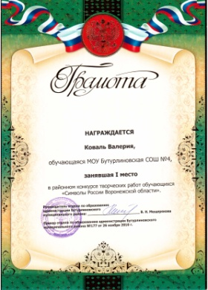
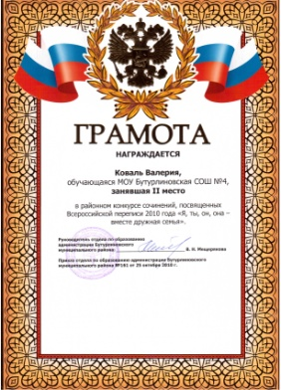
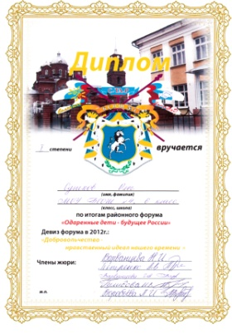
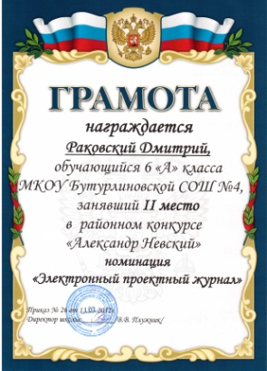
Внеклассная работа
Экскурсия в музей-заповедник «Ясная Поляна»
Мероприятия в районном доме культуры
Успехи в районных конкурсах по предмету
Совместный вечер с родителями «А мамы моей добрые глаза…»
«Я люблю свою работу, люблю детей, вижу результаты своего труда и хорошее отношение к себе учеников , их родителей и коллег.» В.И. Мушта

